Slide 1
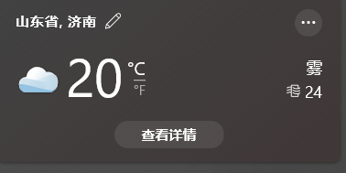
2021-9-5

Slide 2
3号的时候有点感冒，昨天上午有点加重，这个周末没有带雨宝出门。
这个周六周末一直在落雨 气温也下降了很多，今年的秋天似乎冷的早了些。
昨天雨宝写了会算术题 还有拼音，今天没有写 然后雨宝一直在看卡通还有玩玩具了。
原本是今天送到的滑板结果下午没有送到 要改明天了。
今晚雨宝主动收拾了房间 还把自己的衣服叠的很整齐。
晚上九点钟的时候给雨宝冲凉后 雨宝又自己整理床铺 然后一块听了会米小圈雨宝就睡着了。
今天给大宝的电动车座椅加了一个座椅套 昨天送到的 一直没有去拿 今天去拿的时候提示超出四个多钟头 要收取五毫。
周六的时候把雨宝的被褥套还有枕套洗了下 今晚给雨宝收拾好了。
雨宝说十月老师回家了 上周一直没有过来 不知明天是否会过来。 因为这周接雨宝的时候都是要等到最后 周五四点半到雨宝的幼儿园门口还是等到了五点钟才接到雨宝，之前的几天一直这样。

